Slide 1
Atelier 6: Savoir gérer les transformations
19.02. / 23.02. 2024

Slide 2
Réduire la pression, améliorer le leadership
Savoir gérer les transformations
Programme complet
Atelier 1: Qu'est-ce que le leadership ? Mai 2023
Atelier 2: Comprendre le leadership Juin 2023
Plans de développement individuels
2h/Equipe
Entre Atelier 1-6
Coachings individuels
2h/Personne
Entre Atelier 1-6
Atelier 3: Expérimenter l‘autogestion
Octobre 2023
Atelier 4: Concevoir
le leadership Novembre 2023
Atelier 5: Mener des discussions
Janvier 2023
Atelier 6: Savoir gérer les transformations Février 2024
Cérémonie de clôture
Printemps 2024

Slide 3






Agenda
Savoir gérer les transformations
Introduction et présentation Présentation des objectifs
Restes de la dernière fois
Pourquoi le changement est-il nécessaire ?
Comment nous maîtrisons le changement
Surmonter ses propres blocages au changement : À quoi puis-je dire adieu ?
Du feedback au feedforward
Feedback interactif Check-Out
5‘‘
5‘‘
10‘‘
30‘‘
20‘‘
10‘‘
10‘‘

Slide 4
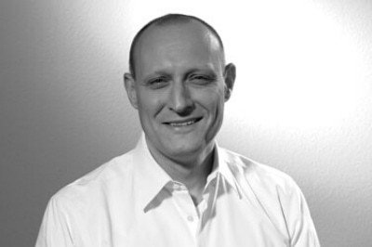
Savoir gérer les transformations
Qui nous sommes
Michael Kres Fondataire et associé
Dr. œc. HSG. Executive Leadership Coach AoEC. Fondateur de www.promovetm.com. Longues années d’expérience de dirigeant dans les branches suivantes: aviation, télécom, services, éducation et développement professionnel. Domaines d’expertise: structuration et mise en œuvre de processus de changement et de développement de cultures d’entreprises agiles. Coaching organisationnel. Coaching des cadres et leadership. Présentation d’exposés dans les universités et les Hautes écoles. Publication de nombreux articles dans les domaines du «changement démographique», de l’«employabilité» et du «courage en entreprise».

Slide 5
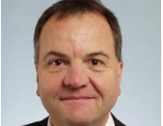
Savoir gérer les transformations
Qui nous sommes
Thomas Seghezzi Senior Coach
MBA de l'Université de Saint-Gall. Longue expérience de direction internationale dans la gestion des ressources humaines dans les domaines du sport, des organisations à but non lucratif, des relations internationales, de la gastronomie et de l'événementiel. Performances avérées en tant qu'entrepreneur indépendant. Spécialisation : communication et gestion dans un environnement interculturel.

Slide 6
Objectifs pour aujourd‘hui
Savoir gérer les transformations
Tu apprends à reconnaître le changement comme une opportunité.
Tu apprends comment surmonter tes propres blocages au changement.
Tu termines ton plan de développement personnel par un feedforward personnel.

Slide 7
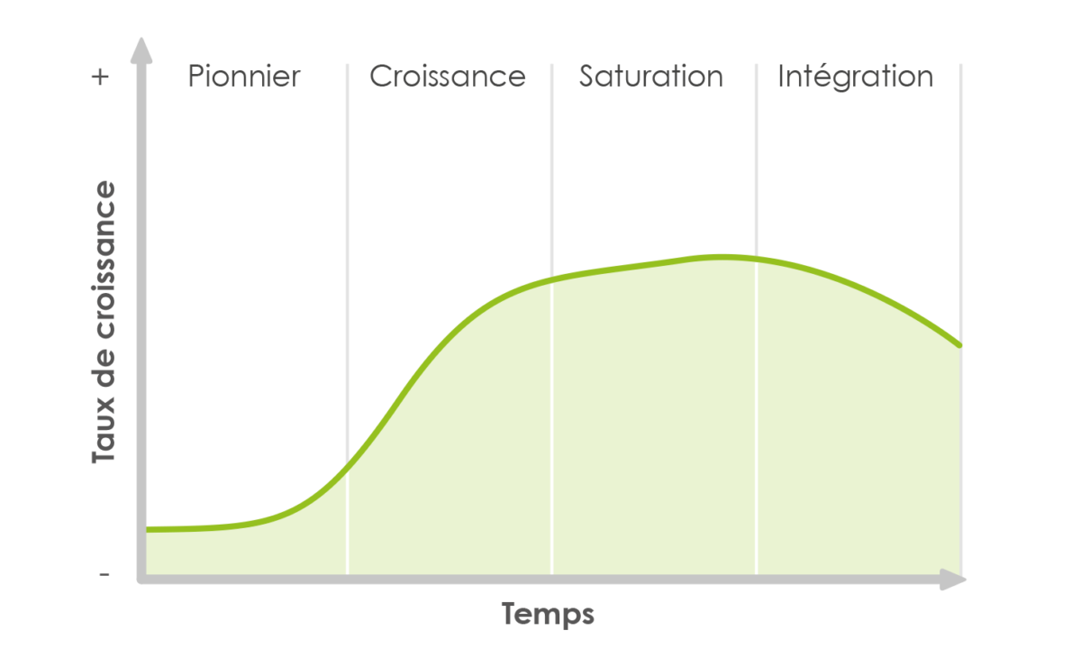
Pourquoi le changement est-il nécessaire?
Savoir gérer les transformations
Sans changement, pas de vie
Pionnier
Croissance
Saturation
Intégration
Taux de croissance
-
Temps
Notes:
V olatilité
Inséc U rité
C omplexité
A mbiguité
Brittle (Pailleux)
Anxious (A nxieux)
Non linear (N on linéaire)
Incomprehensible (I ncompatible)

Slide 8
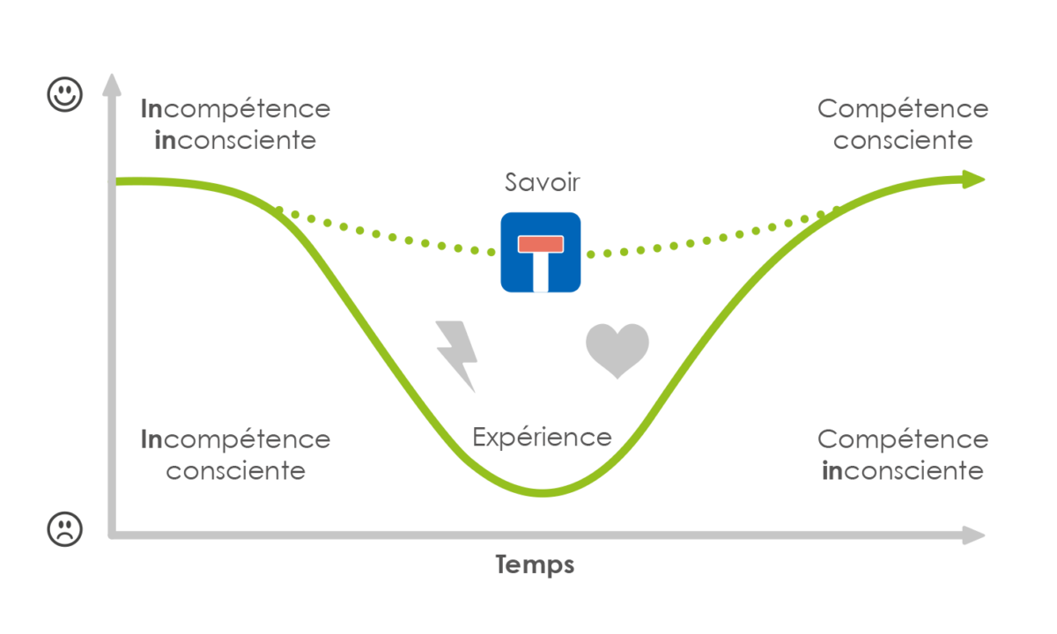
Pourquoi le changement est-il nécessaire?
Savoir gérer les transformations
La transformation est toujours bénéfique
Incompétence inconsciente
Compétence consciente
Savoir
Expérience
Incompétence consciente
Compétence inconsciente
-
Temps

Slide 9
Comment nous maîtrisons le changement
Savoir gérer les transformations
Junior Manager - Breakout Session (‘15)
Formez des groupes de deux.
Réfléchissez tous les deux à une situation dans laquelle vous avez dû changer personnellement.
Décrivez ensuite mutuellement votre situation : - Quelle était la situation de départ ? - Qu'est-ce que j'ai fait ? - Quel a été le résultat final ?
Donnez-vous ensuite mutuellement un feedback : - En écoutant l'autre personne, quelles qualités as-tu identifiées chez elle ? - Qu'est-ce qui la caractérise particulièrement ?
Ensuite, tout le monde revient en plénière et nous échangeons nos expériences.

Slide 10
Comment nous maîtrisons le changement
Savoir gérer les transformations
Senior Manager - Breakout Session (‘15)
Formez des groupes de deux.
Réfléchissez tous les deux à une situation dans laquelle vous avez dû changer quelque chose en tant que cadre.
Décrivez ensuite mutuellement votre situation : - Quelle était la situation de départ ? - Qu'est-ce que j'ai fait ? - Quel a été le résultat final ? - Quel a été mon impact ?
Donnez-vous ensuite mutuellement un feedback : - En écoutant l'autre personne, quelles qualités as-tu identifiées chez elle ? - Qu'est-ce qui la caractérise particulièrement ?
Ensuite, tout le monde revient en plénière et nous échangeons nos expériences.

Slide 11
Comment nous maîtrisons le changement
Savoir gérer les transformations
Breakout Session: Synthèse (‘15)
Quelles sont les qualités qui permettent le changement ?

Slide 12
À quoi puis-je dire adieu ?
Savoir gérer les transformations
Le changement commence toujours par "moins de quelque chose".
Que dois-je faire pour éveiller ces qualités en moi ?
-

Slide 13
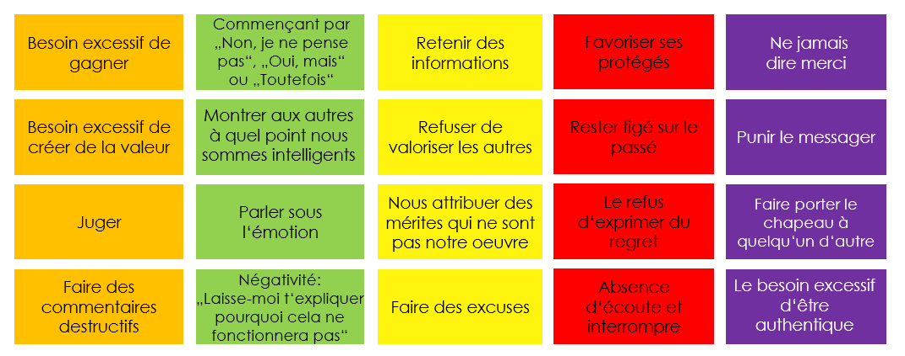
À quoi puis-je dire adieu ?
Savoir gérer les transformations
Les 20 tics qui nous empêchent de changer
-

Slide 14
Du feedback au feedforward
Savoir gérer les transformations
On ne peut changer que soi-même
Feedback | Feedforward
Clarifier la disponibilité du destinataire | Annoncer son souhait d’améliorer son propre comportement
Garantir la confidentialité | Demander des idées de mise en œuvre
Aucune évaluation | Écouter
Perception personnelle | Remercier ceux qui ont donné des idées
Messages « je »
Aussi concret que possible
Non influençable | Influençable
La responsabilité de la prestation incombe au prestataire | La responsabilité de la performance incombe aux deux parties
Orientation vers le passé | Orientation vers le futur
Projection sur une autre personne | Désir d’amélioration personnelle
Effet : ouvert | Effet: positif
Attitude: souvent + / – | Attitude: + / +

Slide 15
Feedback interactif
Savoir gérer les transformations
www.slido.com
Quel est le principal enseignement que tu en retires de la Leadership Masterclass?

Slide 16
Merci beaucoup pour ta contribution!
Maintenant, mettons en œuvre et changeons les choses nous-mêmes. Tous les changements mis en œuvre seront publiés sur l'Intranet. Le meilleur changement que vous aurez choisi sera récompensé. Participez à ce projet. Cela en vaut la peine ! Veuillez envoyer vos propositions avant le 31 mars 2024 à : training@compass-group.ch
Vous trouverez les documents nécessaires à cet effet sur: compass-group.promovetm.com

